Slide 1
Los Dutti
S.Coop

Slide 2
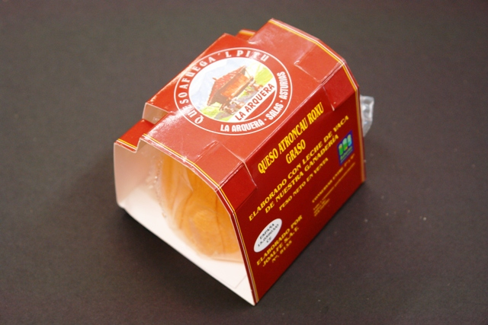
Queso Afuega´l pitu:ref-01
Queso elaborado con leche de vaca de diversas ganaderías. Producto típico del centro de Asturias.
Peso aproximado: 325 gr.
Precio: 4.50€

Slide 3
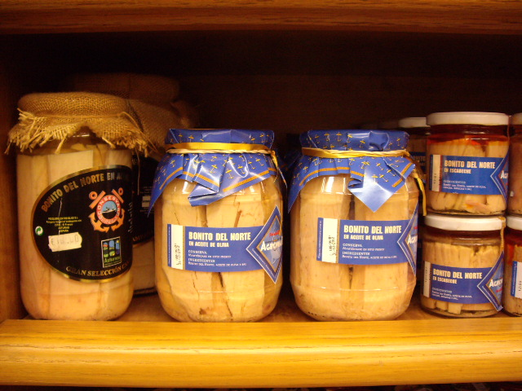
Bonito del norte:ref-02
Bonito del norte elaborado con aceite de oliva,
Procedencia: Gijón
Peso: 950 gr.
Precio: 19.75€

Slide 4
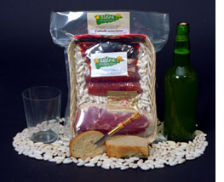
Fabada asturiana:ref-03
Ingredientes: chorizo, morcilla asturiana, panceta, lacón y alubias blancas.
Lista para cocinar.
Incluye receta.
Precio: 15€

Slide 5
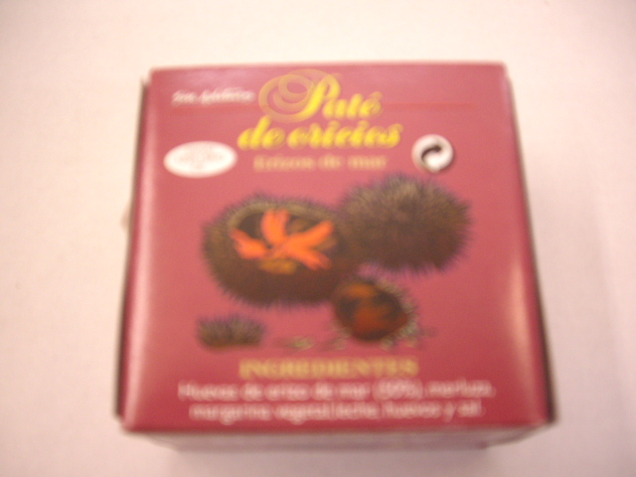
Paté de oricios:ref-04
Latas de paté de oricios "Agromar".
Procedencia: Gijón.
Precio: 4.50€

Slide 6
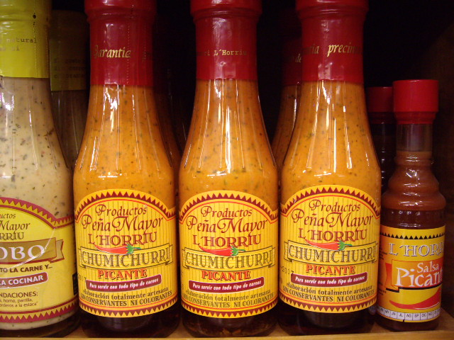
Salsa chumichurri:ref-05
Salsa chumichurri dulce o picante El Hórreo (El Condado)
Precio: 3.01€

Slide 7
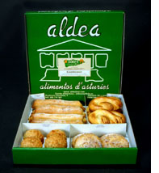
Llambionaes:ref-06
Caja con 16 dulces típicos asturianos (4 Casadielles al horno, 4 marañueles de Candás, 4 carayinos de aldea y 4 suspiros de Payares)
Precio: 12€

Slide 8
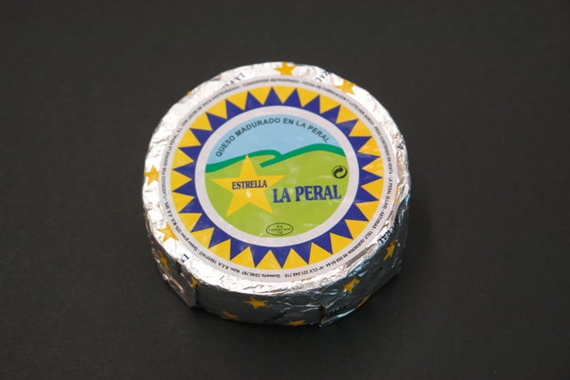
Queso de La Peral:ref-07
Procedencia: Illas.
Peso: 450 gr.
Muy singular.
Elaborado en Illas con leche de vaca. Es cremoso y algo veteado, de pasta firme y color blanco.
Precio: 9€

